Slide 1
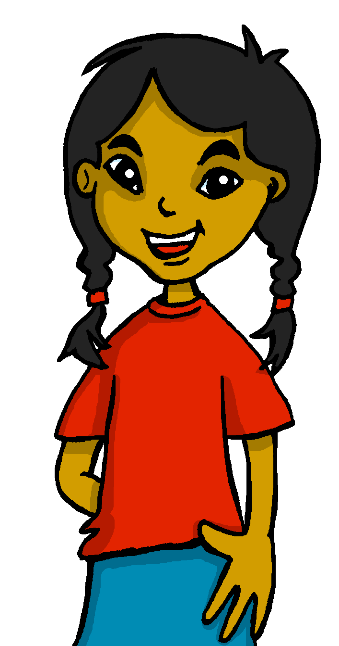
español, con Sofía

Slide 2
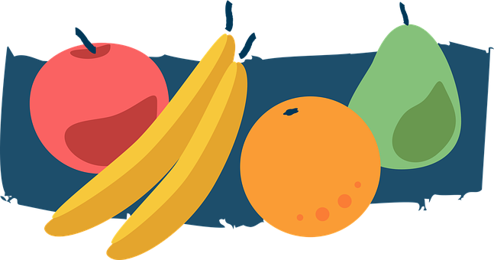
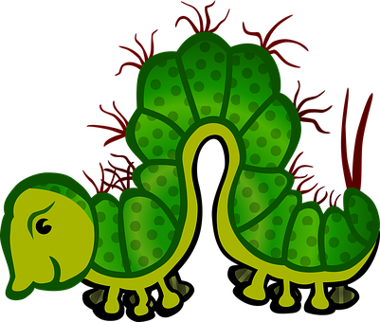
Una historia
rojo
A story
SSC revisit
Term 3 Week 12
Notes:
Artwork by Steve Clarke. All additional pictures selected are available under a Creative Commons license, no attribution required.
The frequency rankings for words that occur in this PowerPoint which have been previously introduced in the resources are given in the SOW (excel document) and in the resources that first introduced and formally re-visited those words.
For any other words that occur incidentally in this PowerPoint, frequency rankings will be provided in the notes field wherever possible.
Glossed:
buscar [179] reposar [4135] salir [114] son [7] cuento [853] repetir [512] cuento [853] luz [278] tarjeta [1958] algo [110] aún [15]
Source: Davies, M. & Davies, K. (2018). A frequency dictionary of Spanish: Core vocabulary for learners (2nd ed.). Routledge: London

Slide 3
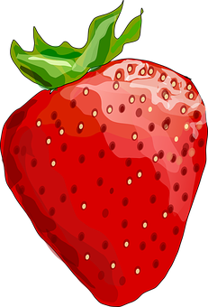
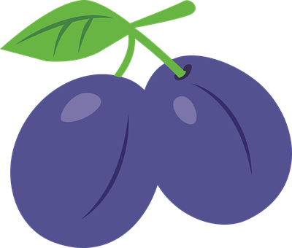
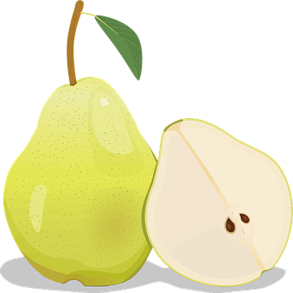
Practica con tu compañero/a.
repite = repeat
Escucha y repite.
pronunciar
1 minuto
la manzana
la fresa
la ciruela
la pera
la naranja
la oruga
naranja
verde
morado
INICIO
Notes:
Timing: 4 minutes
Aim: to revisit a range SSC with fruit & colours.
Procedure:
Clarify the instructions to pupils.
Click to present each piece of fruit individually, and get pupils to repeat.
Click to bring up further instruction and ask pupils to practise reading the words aloud in pairs.
repetir [512]

Slide 4
Leer y hablar
¿Qué es verde?
[1/6]
leer
la naranja
la fresa
la pera
Notes:
Timing: 2 minutes (six slides)
Aim: to practise read aloud with new and revisited words in a Q & A format.
Procedure:
Ask the question.
Elicit the response, chorally.
Click to confirm.
4. Continue with the remaining five slides.

Slide 5
Leer y hablar
¿Qué es morado?
[2/6]
leer
la pera
la fresa
la ciruela
Notes:
[2/6]

Slide 6
Leer y hablar
[3/6]
¿Qué es rojo?
leer
la manzana
la naranja
la pera
Notes:
[3/6]

Slide 7
Leer y hablar
¿Qué es naranja?
[4/6]
leer
la naranja
la fresa
la manzana
Notes:
[4/6]

Slide 8
Leer y hablar
¿Qué es verde?
[5/6]
leer
la oruga
la fresa
la naranja
Notes:
[5/6]

Slide 9
Leer y hablar
¿Qué es rojo?
[6/6]
¡Hay dos!
leer
la ciruela
la fresa
la manzana
Notes:
[6/6]

Slide 10
Leer y hablar
¿Cómo es la manzana?
[1/5]
hablar
leer
La manzana es…
rojo
roja
morada
Notes:
Timing: 3 minutes (5 slides)
Aim: to practise adjectival agreement with the new vocabulary introduced (fruit and colours).
Procedure:
Teachers ask the question and read the three examples. Draw their attention to the gender of the noun (is it masculine or feminine and how do we know).
Get pupils to say the sentence aloud with the correct colour (10-15 seconds).
Then elicit answer from pupils and check English meaning. Pictures are provided to support understanding.

Slide 11
Leer y hablar
¿Cómo es la pera?
[2/5]
hablar
leer
La pera es…
gris
roja
verde
Notes:
[2/5]

Slide 12
Leer y hablar
¿Cómo es la cireula?
[3/5]
hablar
leer
La ciruela es…
morada
morado
azul
Notes:
[3/5]

Slide 13
Leer y hablar
¿Cómo es la fresa?
[4/5]
hablar
leer
La fresa es…
naranja
roja
rojo
Notes:
[4/5]

Slide 14
Leer y hablar
¿Cómo es la naranja?
[5/5]
hablar
leer
La naranja es…
verde
roja
naranja
Notes:
[5/5]

Slide 15
Leer y hablar
¿Cuántas manzanas hay?
[1/10]
¿De qué color son las manzanas?
hablar
leer
Hay
doce
manzanas.
cinco
cuatro
Notes:
Timing: 4 minutes (10 slides)
Aim: to practise written recognition and read aloud of numbers
Procedure:
Teachers ask the question.
Pupils read the three options and volunteer the whole phrase with the correct number.
Click to confirm the answer.
Continue with the remaining slides.

Slide 16
Leer y hablar
¿Cuántas peras hay?
[2/10]
hablar
leer
Hay
once
peras.
seis
siete
= una pera
Notes:
[2/10]

Slide 17
Leer y hablar
¿Cuántas ciruelas hay?
[3/10]
hablar
leer
Hay
diez
ciruelas.
nueve
tres
= dos ciruelas
Notes:
[3/10]

Slide 18
Leer y hablar
¿Cuántos plátanos hay?
[4/10]
hablar
leer
Hay
una
plátano.
ocho
un
Notes:
[4/10]

Slide 19
Leer y hablar
¿Cuántas fresas hay?
[5/10]
hablar
leer
Hay
cuatro
fresas.
ocho
diez
Notes:
[5/10]

Slide 20
Leer y hablar
¿Cuántas naranjas hay?
[6/10]
hablar
leer
Hay
doce
naranjas.
dos
tres
Notes:
[6/10]

Slide 21
Leer y hablar
¿Cuántas manzanas hay?
[7/10]
¿De qué color son las manzanas?
hablar
leer
Hay
seis
manzanas.
doce
dos
Notes:
[7/10]

Slide 22
Leer y hablar
¿Cuántos plátanos hay?
[8/10]
hablar
leer
Hay
cinco
plátanos.
cuatro
nueve
Notes:
[8/10]

Slide 23
Leer y hablar
¿Cuántas peras hay?
[9/10]
hablar
leer
Hay
seis
peras.
dos
siete
Notes:
[9/10]

Slide 24
Leer y hablar
¿Cuántas fresas hay?
[10/10]
hablar
leer
Hay
nueve
fresas.
once
uno
Notes:
[10/10]

Slide 25
Leer y hablar
El cuento favorito de Sofía
cuento = story, tale
leer
¿Cómo es el título en inglés?
Mi cuento favorito es ‘La Oruga Hambrienta’.
😋🍴
la oruga
hambrienta
Notes:
Timing: 2 minutes
Aim: To introduce the context of the lesson – The Hungry Caterpillar
Procedure:
Clarify the context and elicit translation of Sofía’s speech bubble.
Click to bring up question & visual support. Once it’s clear the lesson is about the story of the Hungry Caterpillar, tell pupils they are going to listen to part of the story in Spanish. Get them excited about this! A whole story in Spanish ☺
cuento [853]

Slide 26
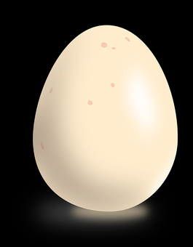
escuchar
Escucha y lee el cuento.
cuento = story, tale
(la) tarjeta = card
(la) luz = light
leer
¿Qué tarjeta es?
reposa = it lies
Una noche 🌃
a la luz* de la luna llena 🌑
reposa* un huevecito 🥚
sobre una hoja 🍃
Notes:
Timing: 12 minutes (8 slides)
Aim: to listen and read the story.
Procedure:
Give out the cards with images before explaining the activity. Pupils can work in pairs or individually.
Read the instruction and click to bring up the question. Ensure pupils understand they need to show you the correct picture to go with the scene of the story they are listening to, and reading.
Click to bring up each sentence.
To check understanding, pupils show you the correct card (only one in this case).
Click to bring up answer.
reposar [4135] cuento [853] luz [278] tarjeta [1958]

Slide 27
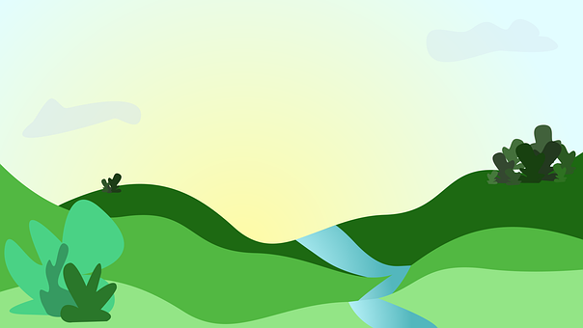
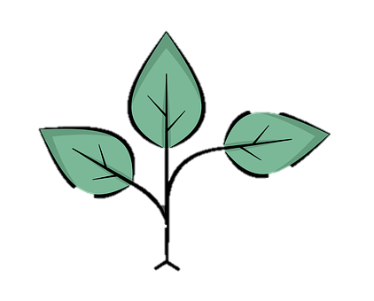
escuchar
Escucha y lee el cuento.
sale = s/he, it leaves
leer
¿Qué día es?
¿Qué tarjeta es?
Un ________
por la mañana 🌄
una oruga pequeña 🐛
sale del huevecito 🥚
domingo
Notes:
[2/8]
salir [114]

Slide 28
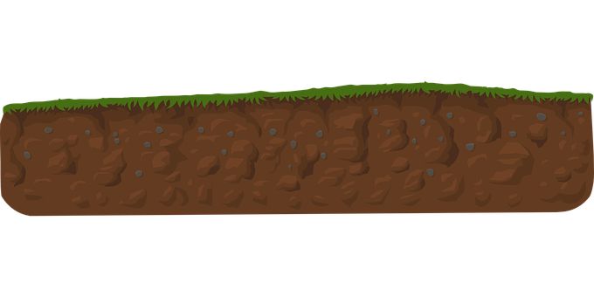
escuchar
Escucha y lee el cuento.
busca = s/he, it looks for, is looking for
algo = something
leer
¿Qué tarjeta es?
Tiene mucha hambre 😋🍴
y busca* 🔎
algo* de comer
Notes:
[3/8]
buscar [179] algo [110]

Slide 29
escuchar
Escucha y lee el cuento.
leer
¿Qué día es?
¿Qué tarjeta es?
El ________
come una manzana 🍎
pero aún tiene hambre 😋🍴 .
lunes
Tengo hambre.
aún = still
Notes:
[4/8]
aún [1583]

Slide 30
escuchar
Escucha y lee el cuento.
leer
¿Qué día es?
¿Qué tarjeta es?
El ________
come dos peras 🍐🍐
pero aún tiene hambre 😋🍴 .
martes
Tengo hambre.
aún = still
Notes:
[5/8]
aún [1583]

Slide 31
escuchar
Escucha y lee el cuento.
leer
¿Qué día es?
¿Qué tarjeta es?
El ________
come tres ciruelas
pero aún tiene hambre 😋🍴 .
miércoles
Tengo hambre.
aún = still
Notes:
[6/8]
aún [1583]

Slide 32
escuchar
Escucha y lee el cuento.
leer
¿Qué día es?
¿Qué tarjeta es?
El ________
come cuatro fresas 🍓
pero aún tiene hambre 😋🍴 .
jueves
Tengo hambre.
aún = still
Notes:
[7/8]
aún [1583]

Slide 33
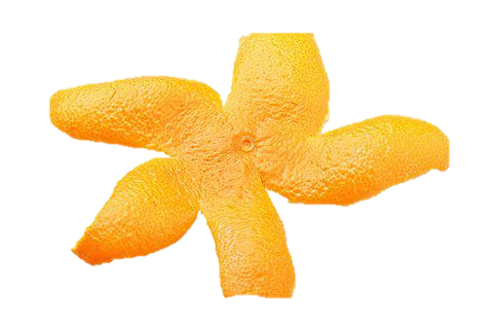
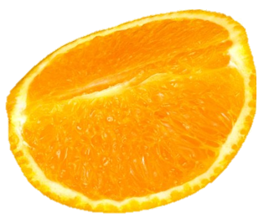
escuchar
Escucha y lee el cuento.
leer
¿Qué tarjeta es?
¿Qué día es?
¿Qué tarjeta es?
El ________
come cinco naranjas 🍊
pero aún tiene hambre 😋🍴.
viernes
¡Tengo hambre!
aún = still
Notes:
[8/8]
aún [1583]

Slide 34
¡adiós!
rojo

Slide 35
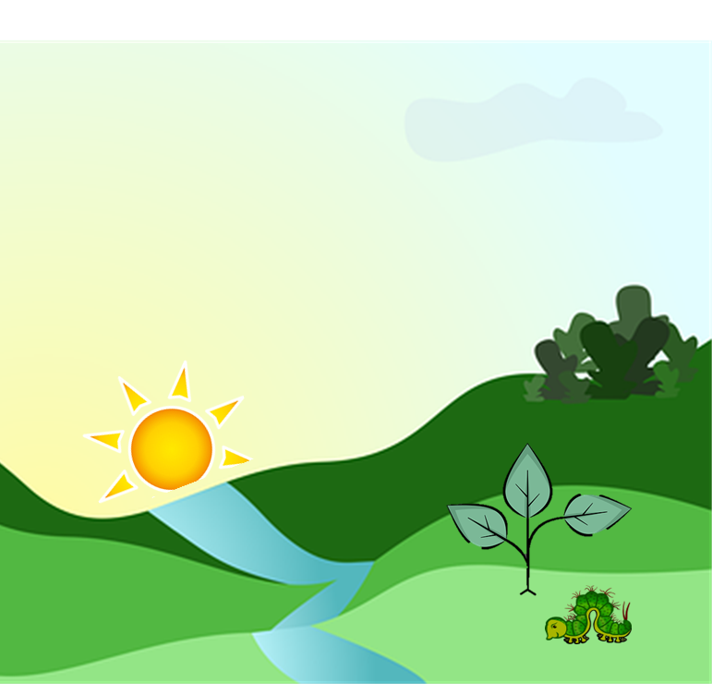
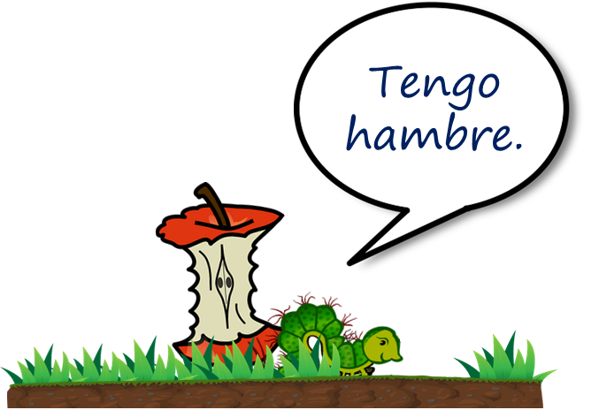
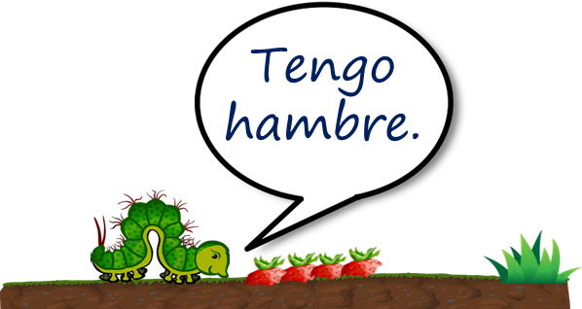
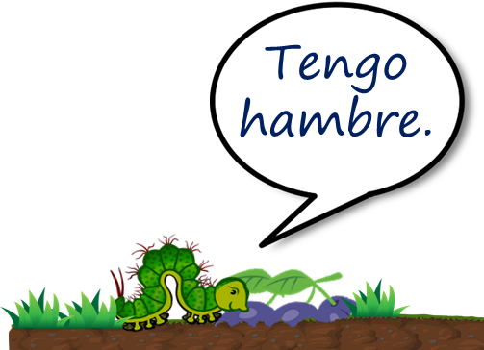
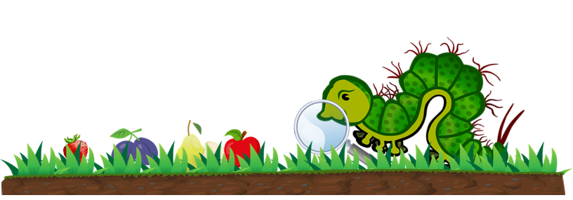

Slide 36
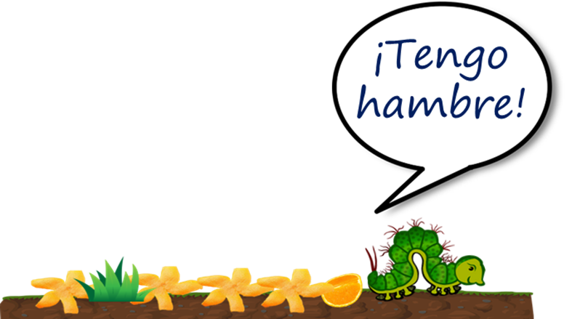
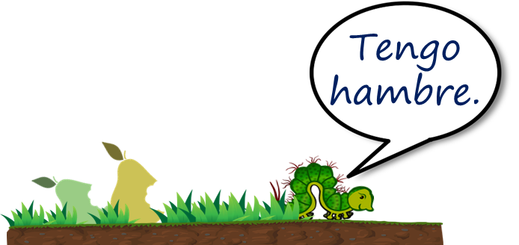
lunes | martes
jueves | viernes
miércoles | domingo

